Slide 1
Wettelijke eisen
- Gedrag en welzijn -

Slide 2
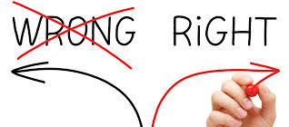
Intrinsieke waarde
In de wetgeving staat de intrinsieke waarde van het dier centraal. Dit betekent:
Onvervreemdbare eigen waarde ⬄ instrumentele waarde
Integriteit:
Heelheid en gaafheid van het dier
Evenwichtigheid van het dier
Zelfstandig kunnen handhaven
Ingrijpen van de mens
Ethisch

Slide 3
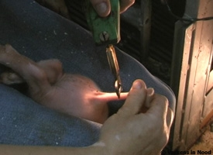
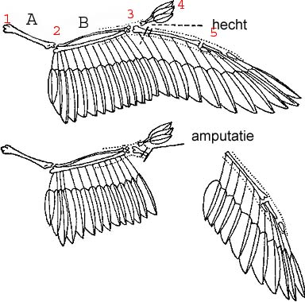
Heelheid en gaafheid

Slide 4
Evenwichtigheid

Slide 5
Zelfstandig kunnen handhaven

Slide 6
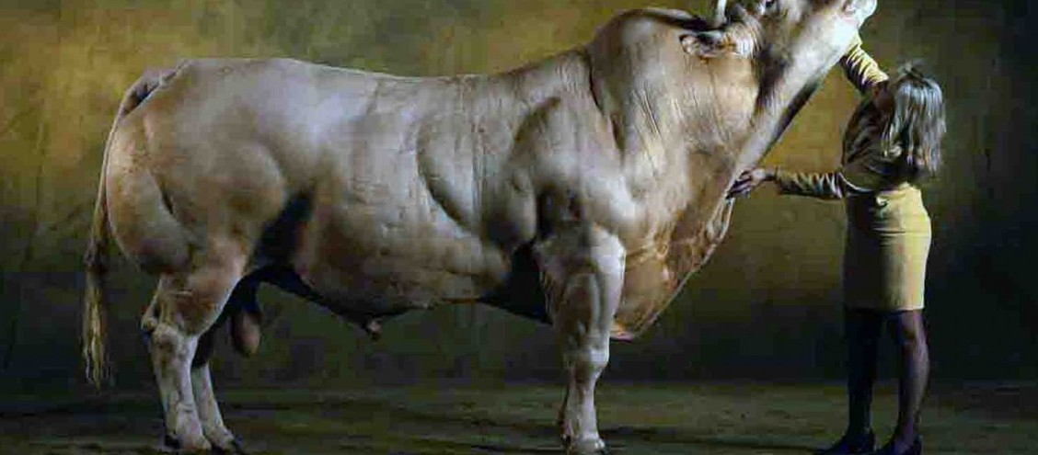
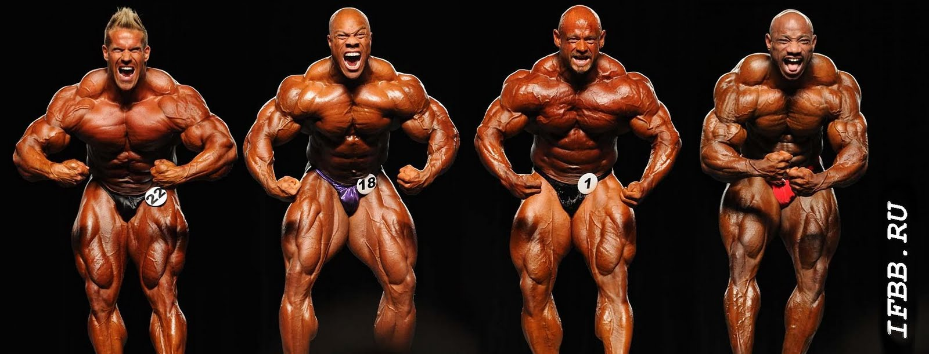

Slide 7
Wat is acceptabel?

Slide 8
Definities Welzijn
Voorbeelden van definities zijn:
welzijn is in harmonie leven met de omgeving;
welzijn hangt af van de moeite om zich aan te passen aan de omgeving en een toestand te bereiken die als positief wordt ervaren;
welzijn hangt samen met de voorspelbaarheid en beheersbaarheid van de omgeving: hoe beter deze zijn, hoe beter het dierenwelzijn;
welzijn hangt samen met de mentale en emotionele status van dieren, zoals plezier, pijn, gevoel van stress, angst en frustratie’.

Slide 9
Doelvoorschriften versus middelvoorschriften
Doelvoorschriften geven aan wat u moet bereiken. Met doelvoorschriften kunt u zelf keuzes maken over de manier waarop u het doel bereikt. Belangrijk daarbij is dat het welzijn en de gezondheid van het dier voldoende en op elk moment is gewaarborgd
Middelvoorschriften geven aan hoe u het doel moet bereiken.

Slide 10
Geschiedenis van de wet:
1886 > Dierenmishandeling strafbaar
Zedelijke gevoelens van mensen
1920 > Veewet
Gezondheid van dieren om besmettingen tegen te gaan
1961 > Strafbaar om een dier opzettelijk pijn te doen of te kwellen zonder redelijk doel
1980 > Gezondheidswet voor dieren
Gebaseerd op de eigen waarde van het dier
1992 > Gezondheids- en welzijnswet voor dieren (GWWD)
Aantasting van dierwelzijn te minimaliseren: “nee, tenzij”
2013 > Wet Dieren
Omvattender dan alleen regels m.b.t het gedrag van mensen tegen dieren
Notes:
1886: Bij de eerste wet die dieren beschermde, was het dier niet belangrijk. In 1886 werd in het Wetboek van Strafrecht mishandeling van een dier strafbaar gesteld. De reden hier voor was dat de 'zedelijke gevoelens' van mensen die de mishandeling moesten aanzien of aanhoren werden gekwetst.
1920: De veewet die in 1920 werd aangenomen was meer gericht op de gezondheid van de dieren voornamelijk met als doel besmetting tegen te gaan. Het was een agrarisch recht waarin veeartsenijkundig staatstoezicht, de zorg voor de algemene gezondheidstoestand van de veestapel en de (preventieve) bestrijding van besmettelijke veeziekten worden geregeld. Tevens regels m.b.t. doorvoerverboden en uitvoer van bepaald vlees en vleesproducten.
1961: In 1961werd die wet gewijzigd. Nu werd het strafbaar om een dier opzettelijk pijn te doen of te kwellen zonder redelijk doel of met overschrijding van het geen ter bereiking van zodanig doel toelaatbaar is. Als men verantwoordelijk was voor een dier en er niet goed voor zorgde, was men strafbaar. Deze regels waren echter erg ruim en vaag geformuleerd. Het was daardoor heel moeilijk om iemand op grond van deze wet te straffen.
1980: Aan het eind van de jaren zestig wordt ook het welzijn van dieren belangrijk. Toen ontstond de intensieve veehouderij of bio-industrie, waarbij heel veel dieren werden gehouden op weinig grond. Mensen gingen zich afvragen of dat wel zo goed was voor die dieren. Ze vonden dat dieren er niet alleen maar zijn voor het nut van de mens. Dieren hebben ook een eigen waarde. Dit wordt de intrinsieke waarde van het dier genoemd. In 1980 is er daarom een nieuw wetsvoorstel gepresenteerd door de minister van Landbouw en Visserij aan de Tweede Kamer de ‘Gezondheidswet voor dieren’.
1992> Om aantasting van dierenwelzijn zo klein mogelijk te maken, besloot het Ministerie van Landbouw een nieuwe wet te ontwerpen. Deze nieuwe wet werd in 1992 aangenomen, en heet: de Gezondheids- en welzijnswet voor dieren (GWWD). Uitgangspunt van deze wet is dat men geen handelingen met dieren mag verrichten, tenzij in de wet staat dat het wel mag (dit wordt het 'nee, tenzij'- principe genoemd). Dit in tegenstelling tot de vorige wetten, waarbij men bijna alles mocht doen, tenzij in de wet stond dat het niet mocht.
2013> Met deze wet is een wettelijk kader geïntroduceerd wat veel omvattender is voor de regels met betrekking tot het gedrag van mensen jegens dieren, alsook voor de regels ter beheersing van de risico’s die dieren of van die dieren afkomstige producten met zich kunnen brengen voor de mens en voor andere dieren. Mede doordat er een aantal wetten samengevoegd zijn onder deze Wet Dieren. De wet voorziet er ook in om zo adequaat mogelijkheid en slagvaardig Europese regels te kunnen uitvoeren of implementeren.
Bronnen:
- https://nl.wikipedia.org/wiki/Gezondheids-_en_welzijnswet_voor_dieren
http://wetten.overheid.nl/BWBR0030250/geldigheidsdatum_04-01-2016

Slide 11
Wet dieren
De Wet dieren bestaat uit de volgende Besluiten en regelingen:
Besluit en Regeling diergeneesmiddelen
Besluit en Regeling diervoeders
Besluit en Regeling dierlijke producten
Besluit en Regeling handhaving en overige zaken Wet dieren
Besluit en Regeling houders van dieren
Besluit en Regeling diergeneeskundigen
In het Besluit houders van dieren staan de algemene regels voor het houden en verzorgen van alle dieren én specifieke regels voor productiedieren.

Slide 12
Nee, tenzij

Slide 13
Basisvoorwaarden goede verzorging
Bewegingsvrijheid
Beschermd tegen slechte weersomstandigheden
Natuurlijke gedrag vertonen
Verzorger: kennis en vaardigheden
Zieke en verwonde worden direct verzorgd
Hygiënisch
Voer en water
Verse lucht en zuurstof

Slide 14
Basisvoorwaarden goede huisvesting
Geen scherpe randen e.d. waardoor het dier zich kan verwonden
Materialen mogen niet schadelijke zijn voor dieren
Makkelijke schoon te maken en te ontsmetten
Verlichting en/of verduistering
Ruimte en materialen voldoet aan de behoefte van het dier
Geen belemmering in bewegingsvrijheid
Niet kunnen ontsnappen
Biedt bescherming tegen:
slechte weersomstandigheden
gezondheidsrisico’s
roofdieren
Nestruimte (dragende of zogende dieren)
Aantal en samenstelling van de groep niet nadelig voor de gezondheid en het welzijn van het dier

Slide 15
Extra eisen productiedieren: verzorging
Minimaal 1 keer per dag controleren
Zieke of gewonde dieren worden afgezonderd. In de ruimte ligt droog strooisel
Indien de gezondheid van het dier niet verbeterd, dan contact opnemen met de dierenarts opnemen.
Voeren met tussenpozen die past bij het natuurlijk gedrag en de behoefte van het dier
Voeren en drinken zonder pijn en letsel

Slide 16
Extra eisen productiedieren: huisvesting
Voldoende verlicht en verduisterd eventueel met kunstlicht.
Niet permanent in donker of licht.
Zo verlicht dat de dieren goed gecontroleerd kunnen worden.
In de ruimte geen materialen die schadelijk zijn
Makkelijk schoon te maken en te ontsmetten
Goed klimaat:
Luchtcirculatie
Stofgehalte van de lucht
De temperatuur
Relatieve vochtigheid
Gasconcentraties
Kunstmatige ventilatie => noodsysteem met alarm
Dagelijkse controle apparatuur en systemen
Direct herstel van storingen
Voeder- en drinkwaterinstallaties zo ontworpen:
Geen verontreinigen
Geen rivaliteit (voldoende ruimte)
Vastzetten => voldoende bewegingsvrijheid

Slide 17
Aanvullende eisen productiedieren
Kalveren
Varkens
Vleeskuikens

